Slide 1
О ПОДДЕРЖКЕ
СУБЪЕКТОВ МАЛОГО И СРЕДНЕГО ПРЕДПРИНИМАТЕЛЬСТВА
В РАМКАХ ПРЕДОСТАВЛЕНИЯ СУБСИДИЙ НА ВОЗМЕЩЕНИЕ ЗАТРАТ, СВЯЗАННЫХ С УПЛАТОЙ ПРОЦЕНТОВ ПО КРЕДИТАМ, ПРИВЛЕЧЕННЫМ В РОССИЙСКИХ КРЕДИТНЫХ ОРГАНИЗАЦИЯХ

Slide 2
ПОЛУЧАТЕЛИ ПОДДЕРЖКИ
СМСП
ОКВЭД: А, С, D, F, J, H, E, M
УК и Р
Управляющие компании и их резиденты
СМСП
Экспортно-ориентированные
СМСП
Осуществляющие деятельность на территории производственных площадок режимных объектов

Slide 3
КАТЕГОРИИ ПОЛУЧАТЕЛЕЙ ПОДДЕРЖКИ
I
II
III
5 млн руб.
3 млн руб.
10 млн руб.
СМСП
ОКВЭД D, F, J, H, E, M
СМСП
- ОКВЭД A,C;
экспортно-ориентированные;
площадки режимных объектов
Управляющие компании и резиденты

Slide 4
НАЗНАЧЕНИЕ ПОДДЕРЖКИ
I категория | II и III категория
приобретение основных средств; строительство (реконструкция) инженерной инфраструктуры, производственных зданий, строений, сооружений; реализация инвестиционных проектов | пополнение оборотных средств; приобретение основных средств; строительство (реконструкция) инженерной инфраструктуры, производственных зданий, строений, сооружений; реализация инвестиционных проектов

Slide 5
УСЛОВИЯ ПОДДЕРЖКИ
Срок кредитного договора
Не ранее 1 янв. 2017 г.
на срок свыше 1 года
Сумма по кредитному договору
Не менее 2,5 млн руб.
% по кредиту
Не выше средней ЦБ РФ
за 3 года (14,13%)
Предельный размер субсидии
10 млн руб.

Slide 6
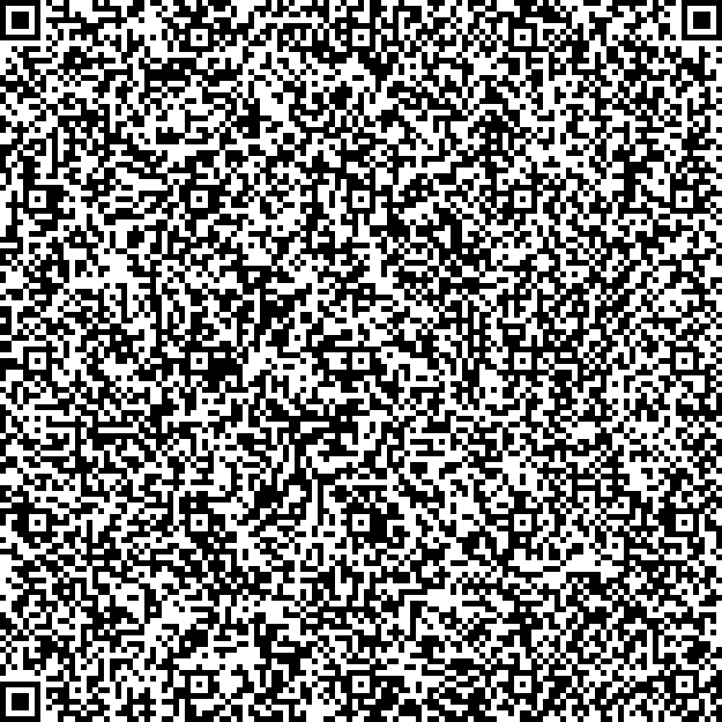
ПРИЕМ ЗАЯВОК
г. Казань,
ул. Московская 55, кабинет 521
8 (843) 236 29 96

